Slide 1
«Божественная посуда»
Для производства вятской керамики используются только натуральные ингредиенты

Slide 2
Для изготовления керамической посуды глину начали использовать с незапамятных времен. Люди очень быстро оценили ее свойства: она значительно податливее камня или дерева, отличается легкостью и прочностью. Из этого пластичного материала можно вылепить почти все что угодно: от крохотной игрушки-сувенира до огромной напольной вазы. Позже были открыты и полезные свойства керамической посуды. К примеру, то, что в ней прекрасно хранятся продукты: молоко не скисает в течение нескольких суток, еще дольше не портятся различные соленья и варенья.

Slide 3
почему керамическую посуду называют «божественной».
компания «Комтех»

Slide 4
Компании «Комтекс» 20 лет.
Первые гончарные изделия, выпускаемые компанией, были пищевые и цветочные горшки, вазы. Постепенно ассортимент стал расширяться. Сегодня компания «Комтех» выпускает посуду, сувениры, цветочные вазы, предметы украшения интерьера и ландшафтного дизайна.

Slide 5
Насколько развит гончарный промысел в Кировской области?
Для производства вятской керамики используются только натуральные ингредиенты, без примесей. Для достижения прочности изделий используют двойной обжиг при температуре свыше тысячи градусов.
Использование классических форм и цветов.
Для покрытия используют прозрачную глазурь или тонирование.

Slide 6
Мастера вятской керамики: Владимир Суворов и Александр Хардин. Имеют звание мастеров народных художественных промыслов Кировской области
Владимир Суворов создает крупные, габаритные изделия на гончарном круге: напольные вазы, вазоны для цветов, кувшины, композиции и настенные панно.

Slide 7
О свойствах керамической посуды
для приготовления пищи в керамической посуде можно обходиться без использования жиров. Сама по себе глина — натуральный природный материал, который впитал в себя за долгие годы солнце, воду, воздух и обрел немало полезных свойств. благодаря множеству полезных свойств, которыми обладает керамическая посуда, ее называют «божественной».
Пища, приготовленная в посуде без использования жиров получается диетической, вкусной и полезной

Slide 8
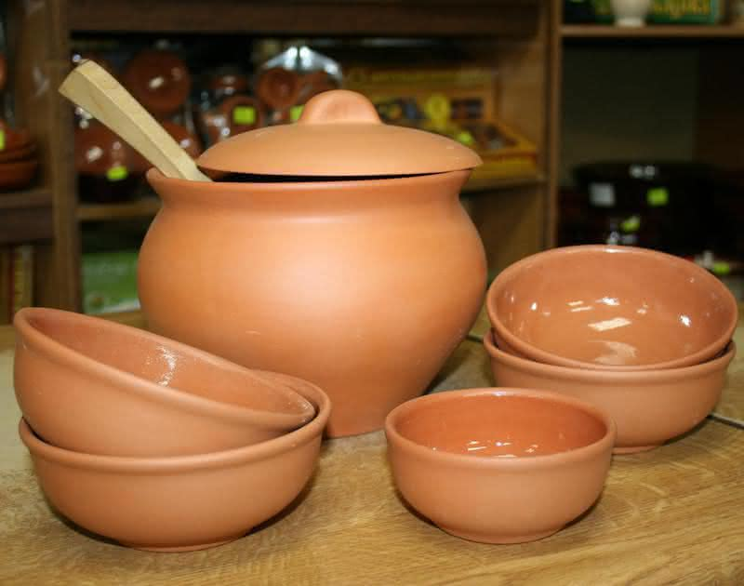
лавный принцип приготовления пищи в глиняной посуде — томление или тушение

Slide 9
Как правильно использовать керамическую посуду, чтобы продлить срок ее службы?
керамическую посуду нельзя ставить на открытый огонь
С керамической посудой нужно обращаться деликатно: ставят посуду в холодную духовку и нагревают вместе с нею, можно использовать посуду и в микроволновой печи.
Нагретую керамическую посуду нельзя ставить на холодную поверхность, поскольку керамика не любит резких перепадов температуры.

Slide 10
Декорирование керамической посуды
используем в качестве декора два вида покрытий: прозрачная глазурь, чтобы был виден природный цвет черепка, или двойную выкраску: черный фон с белой обводкой.

